Slide 1
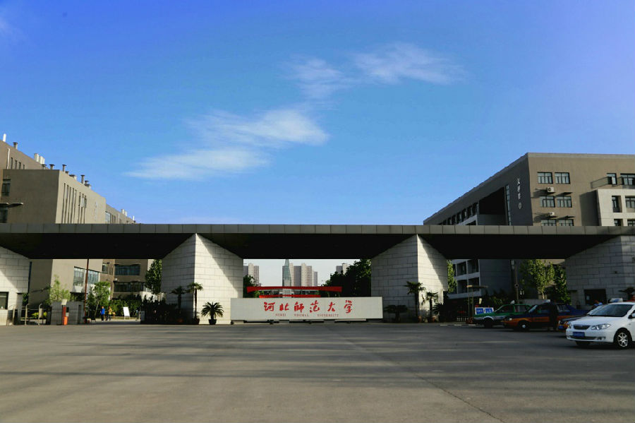
河北师范大学
학 번 | 학 과 | 성 명
1164016 | 중국학과 | 김희재
1164041 | 중국학과 | 이후범
사진출처 : 네이버 블로그 About me

Slide 2
목 차
하북사범대학교 위치
하북사범대학교 소개
학교 캠퍼스 및 내부시설
학교주변 먹거리 및 중심가
학교생활 및 석가장 주변 여행지

Slide 3
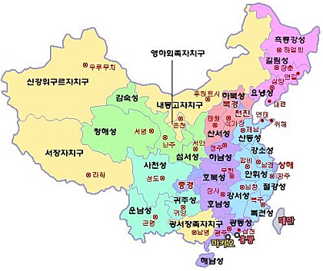
Ⅰ. 하북사범대학교 위치
석가장

Slide 4
석가장(石家庄)
중국 하북성(河北省)에 위치하고 성의 성도이면서 태행산맥 동쪽
기슭에 있는 신흥 공업 도시 → 공기가 안 좋고 날씨가 자주 흐림
인구 : 10,163,788(2010년)
행정구분 : 6구 5시 12현
면적(㎢) : 15,722
유명관광지
- 북방지역 최대규모의 불교사원 융흥사
- 중국 4대 명장 홍루몽의 배경을 재연한 곳(홍루몽 촬영지)
- 삼국지 시대민족 조자룡의 묘 – 조운묘
- 정딩 : 7000여년 역사를 지닌 곳으로 9개의 망루 4개의 탑
8대 사찰 등의 문화유적이 있는곳

Slide 5
Ⅱ. 하북사범대학교 소개
하북사범대학은 백 년의 역사와 전통을 지닌 하북성 소속 중점 종합 대학으로 1902년 설립된 북경의 순천부학당과 1906년에 설립된
천진의 북양여자사범학당에서 기원했습니다. 중국에서 비교적
초기에 건립 되었으며, 현재 규모가 큰 고등 사범대학 중 하나로
신 중국 건설 이후 18만 명이 넘는 전문 인재를 배출해 왔습니다.
하북사범대는 90년대 초 국제 교류와 협력을 확대해 현재에는 미국, 러시아,일본,벨기에, 한국등의 국가외 20여 개대학, 전문 대학과
국제 교류 관계를 맺고 있습니다.
하북사범대학교란?

Slide 6
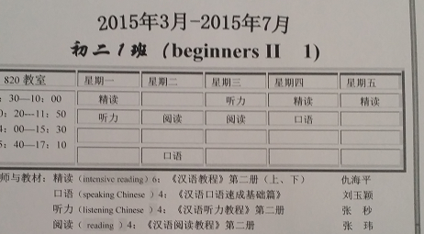
Ⅱ. 하북사범대학교 소개
어학당 소개(9월 ~ 1월 말 / 3월 ~ 7월)
반 구성은 초급 1.2 / 중급1.2 / 고급반으로 구성되어있으며
반 배정은 배치고사를 통해 배정받는데, 마음에 들지 않을 시 건의하여 환반이 가능하다.(생각보다 까다롭다)
초,중급반은 听力，阅读，精读，口语 4과목으로 진행된다
고급반은 역사,문화,작문 등의 과목으로 수업이 진행된다.

Slide 7
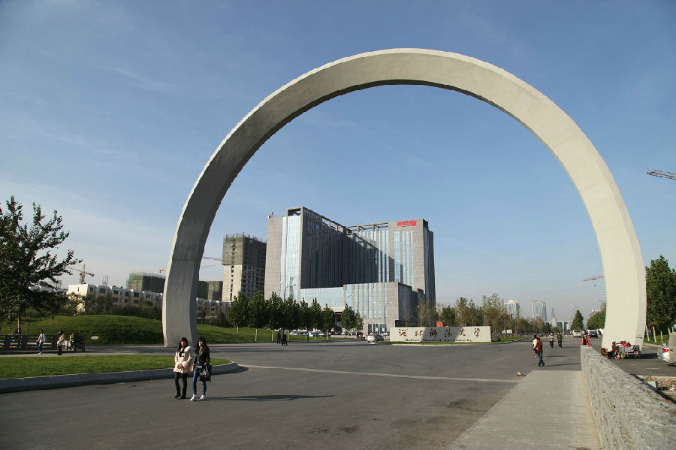
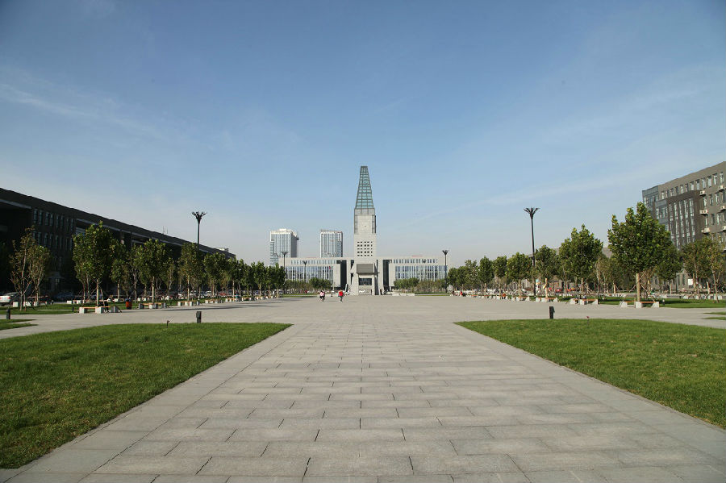
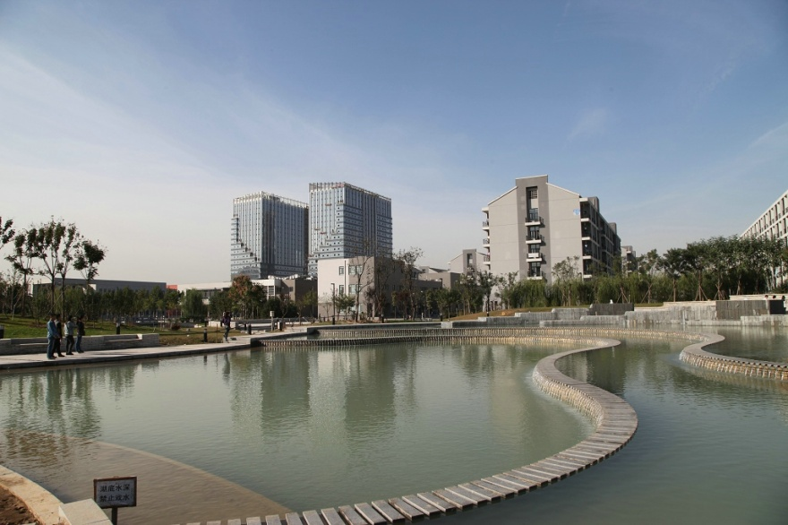
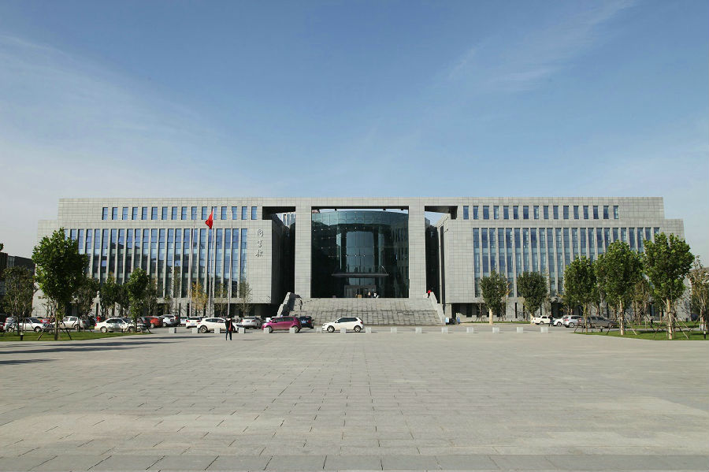
캠퍼스 풍경
학교 동문 및 기숙사
학교 캠퍼스 중앙
학교 캠퍼스
학교 도서관

Slide 8
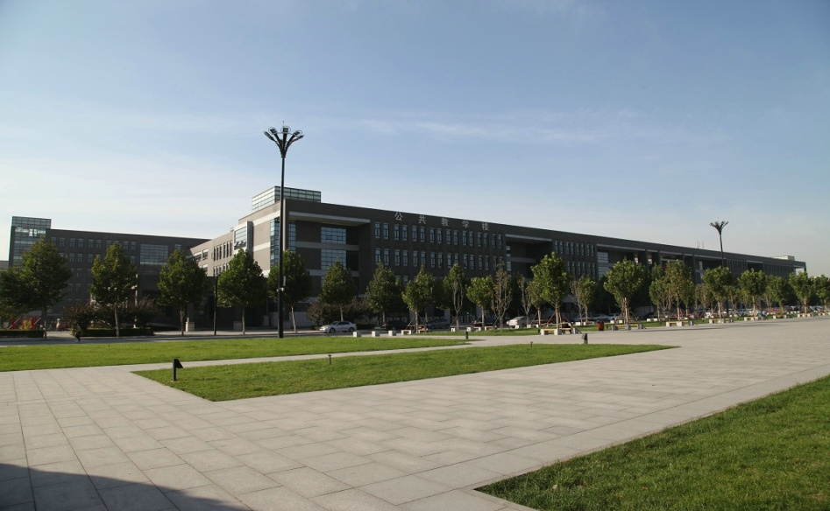
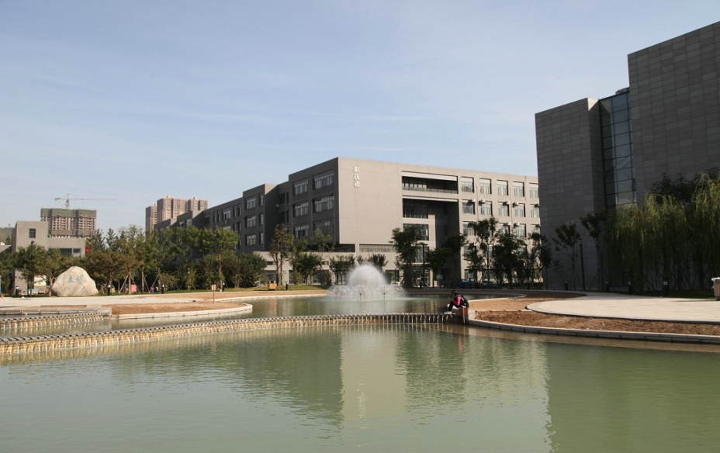
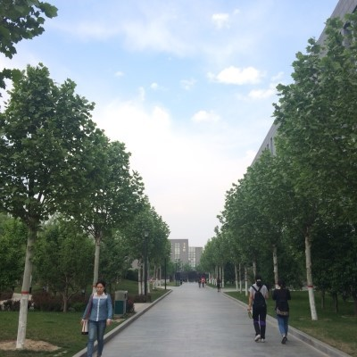
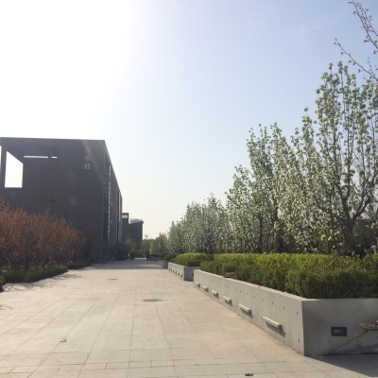
캠퍼스 풍경-2
캠퍼스(중앙)
캠퍼스(뒤쪽)
캠퍼스(서쪽)
유학생 기숙사 앞

Slide 9
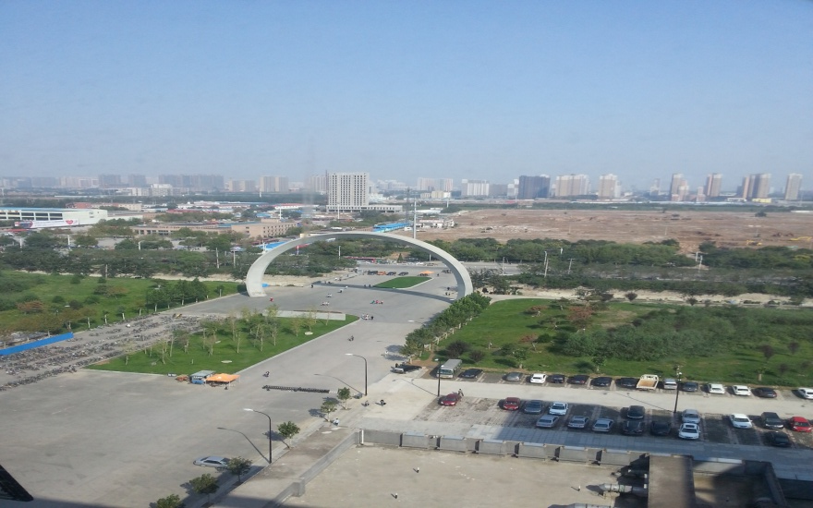
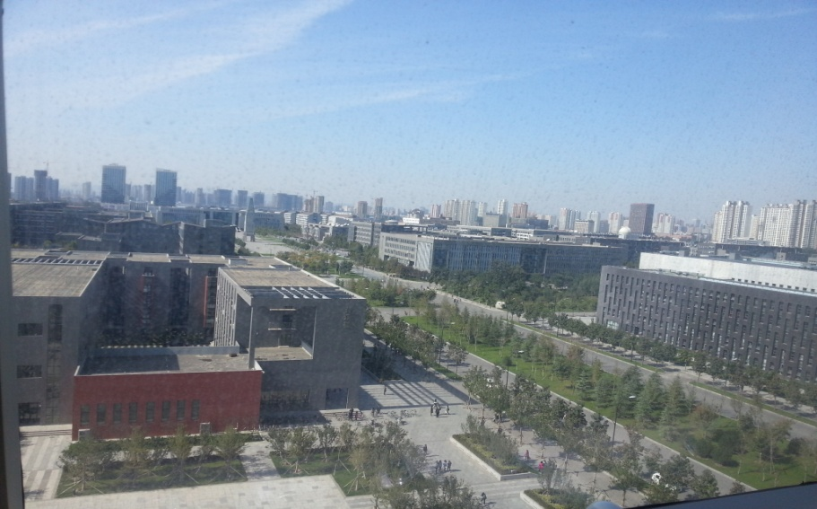
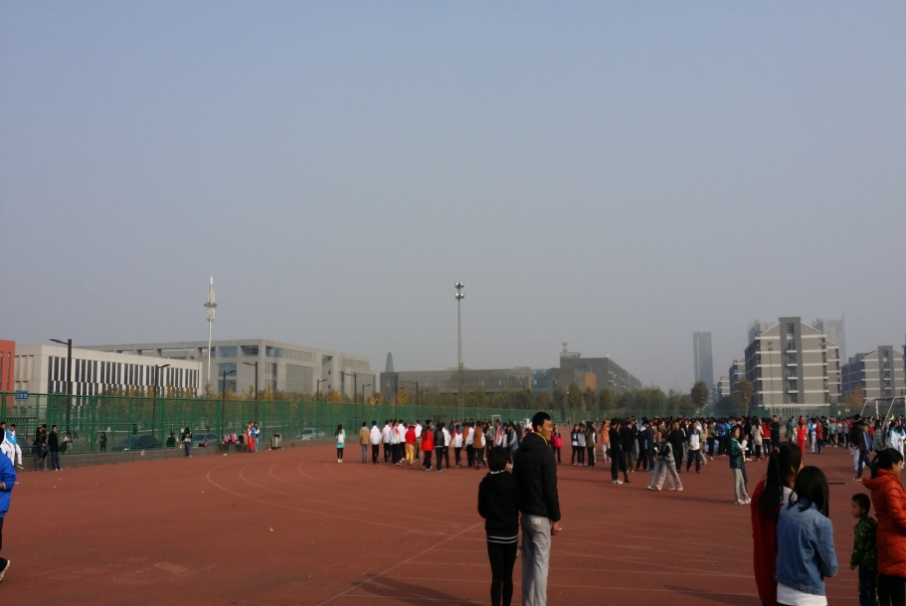
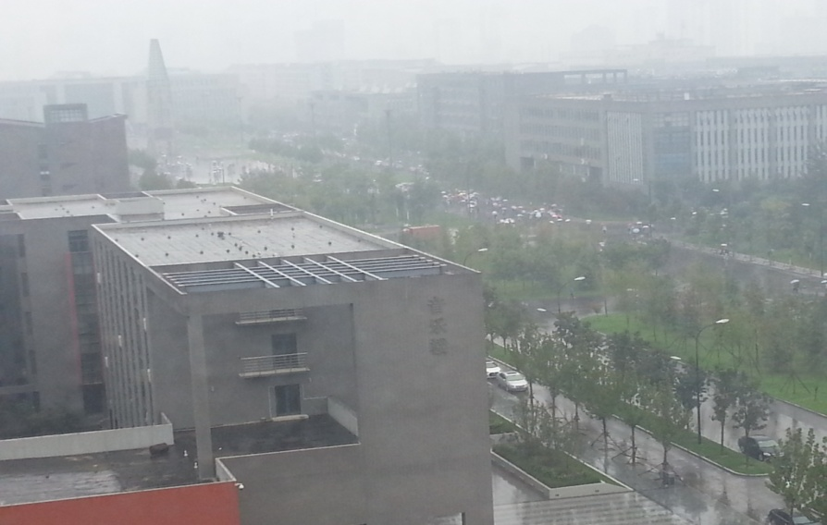
캠퍼스 풍경-3
기숙사에서 본 동문
기숙사에서 본 교내
흐린날의 교내
학교 서운동장

Slide 10
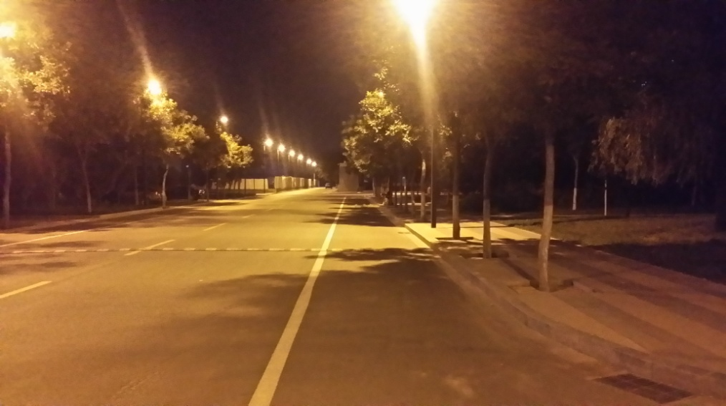
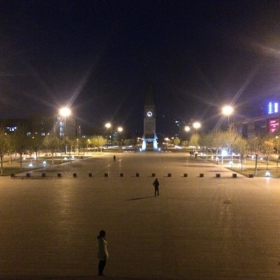
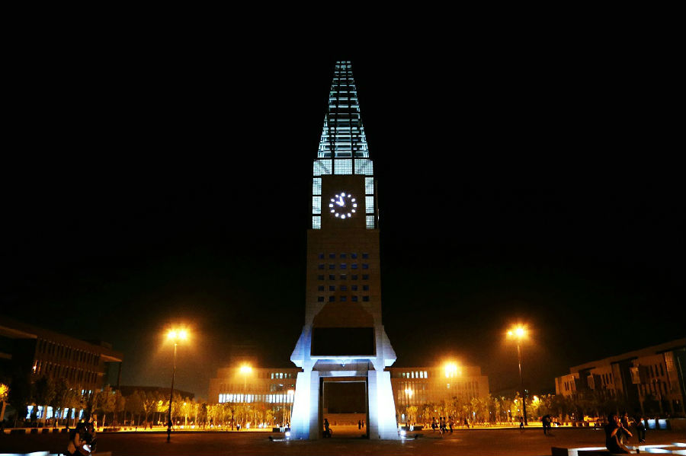
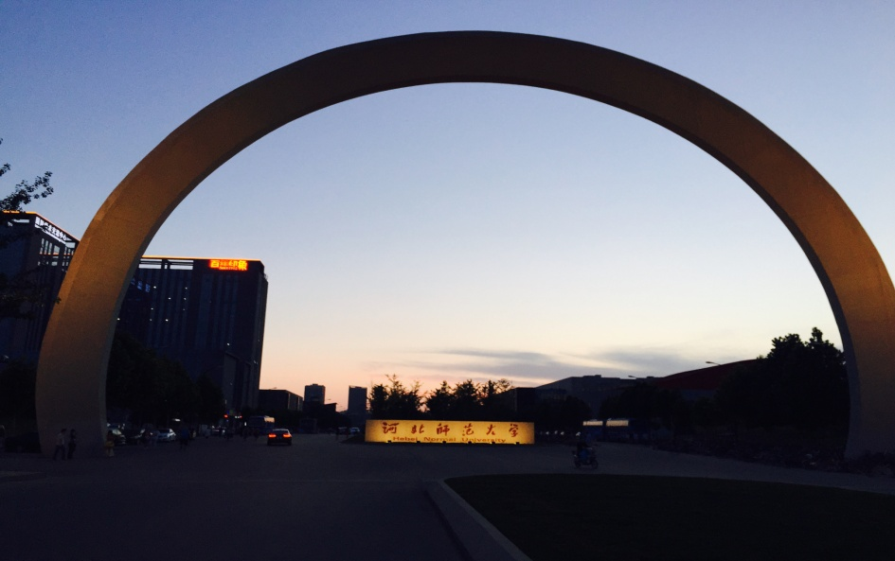
학교 야경
캠퍼스
캠퍼스(중앙)
캠퍼스(중앙)
동문 입구

Slide 11
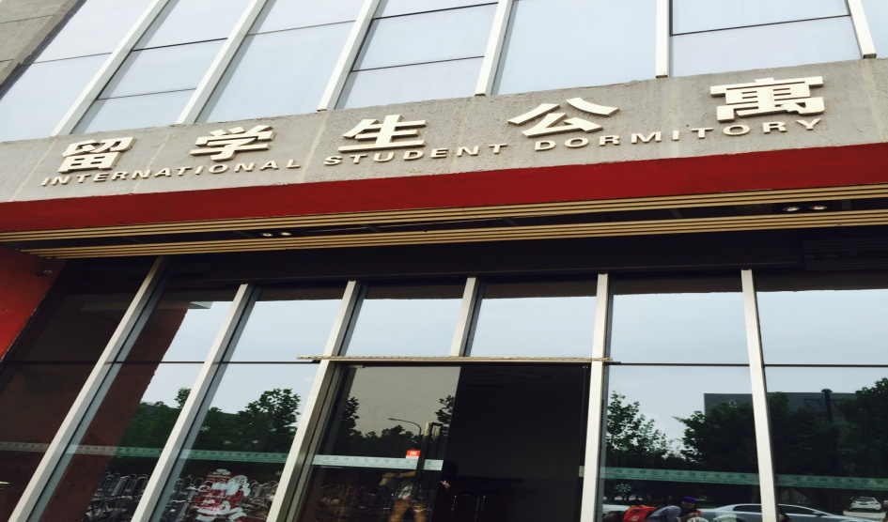
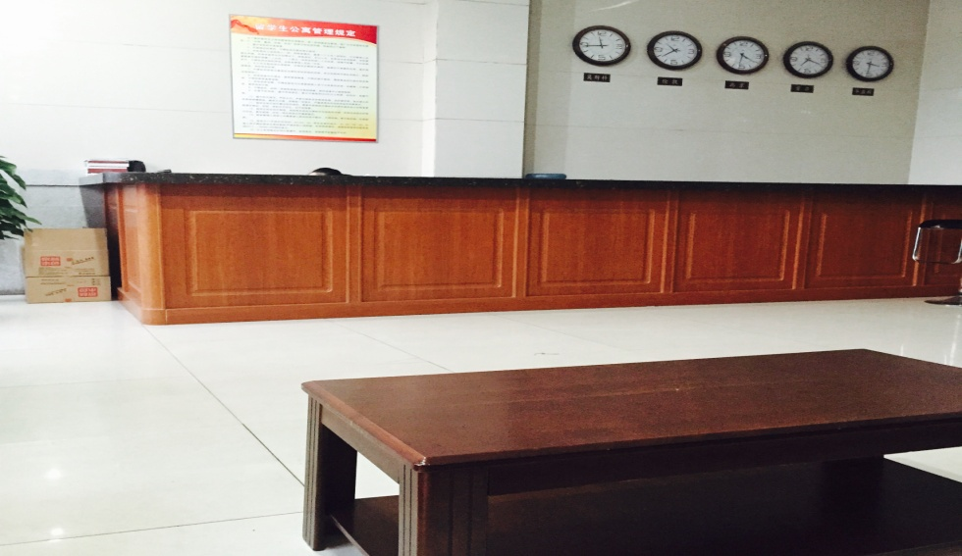
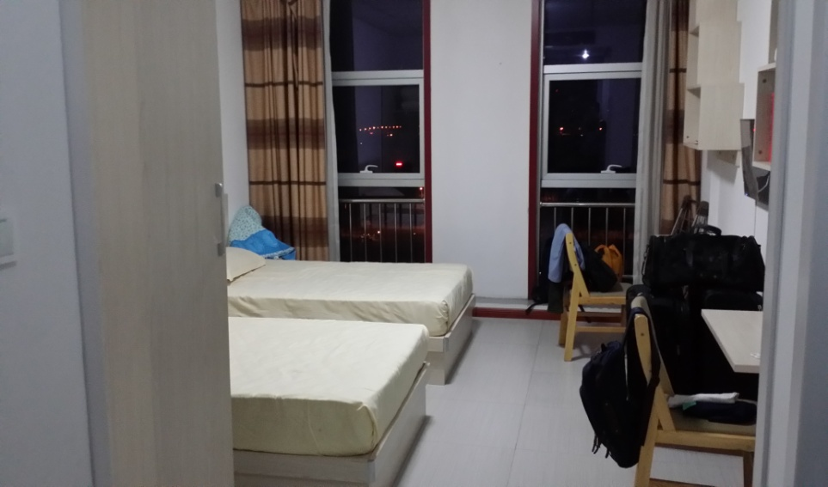
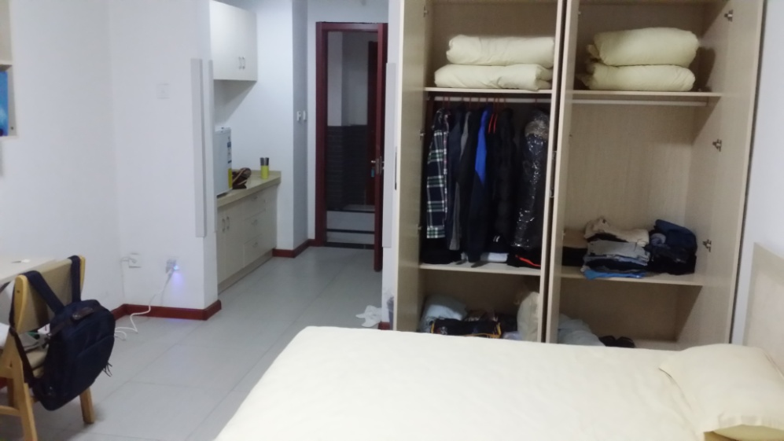
기숙사 및 교내 시설
★기숙사 생활 TIP★
첫 입주 시 500원(위안화)을 보증금으로 지불 퇴실시 환불
방안의 커피포트, 냉장고, 유리컵 등 파손 및 분실 시 배상
통금 시간은 23:00 / 개방시간은 06:00
1달에 한번씩 이불 및 베게피를 자체적으로 교환해줌
수도세, 전기세 무료(냉방기, 온방기)
인터넷은 개인적으로 설치(1층, 4층 무료 와이파이 사용가능)
생활 시 불편할 때 1층 로비에 문의(온풍기 고장, 손잡이 고장 등)
방학때 기숙사 잔류 시 방값을 지불(한달-600원)
기숙사 입구
기숙사 로비
기숙사 내부
기숙사 내부

Slide 12
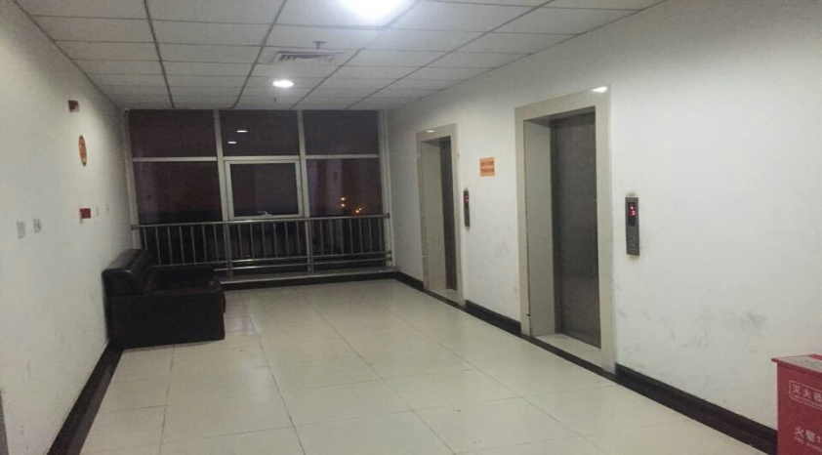
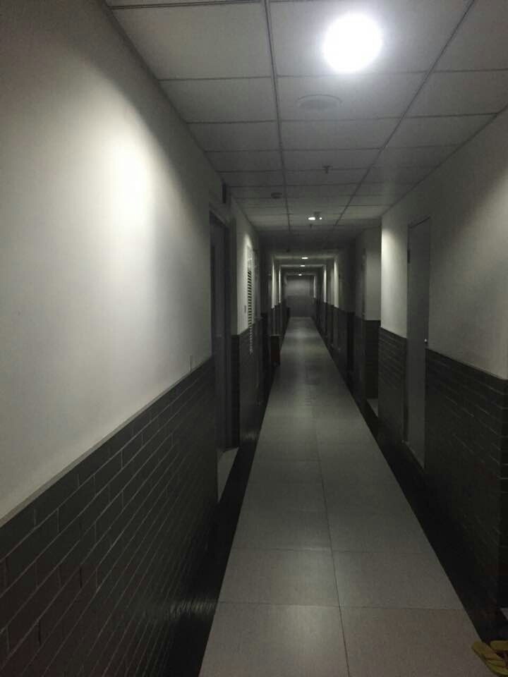
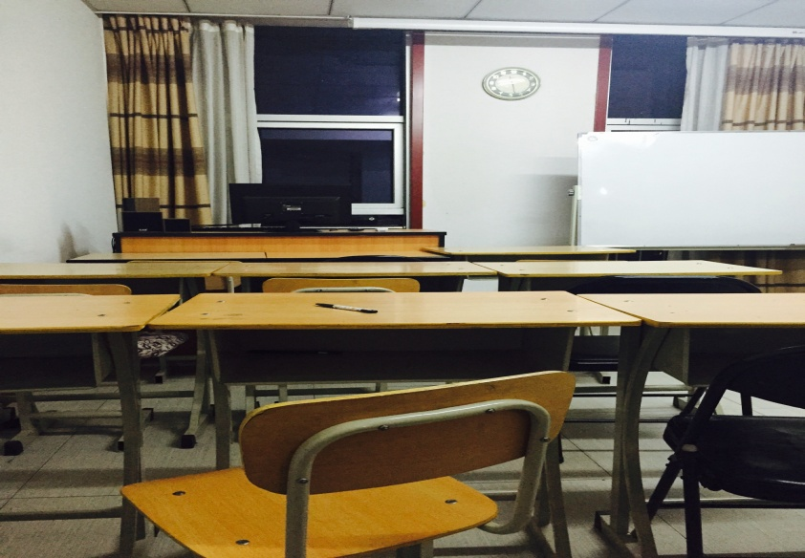
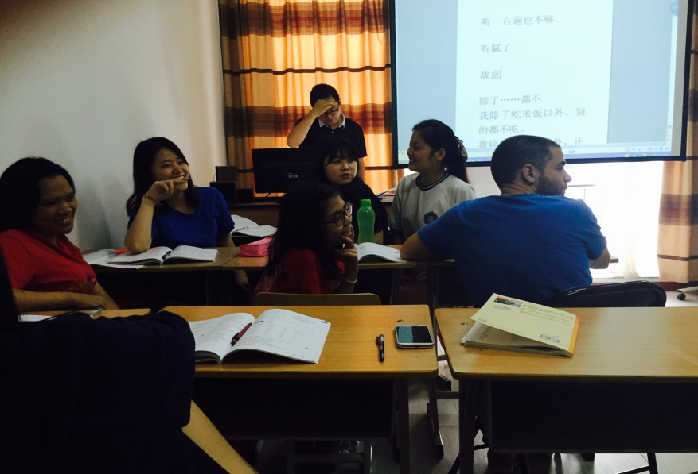
기숙사 및 교내 시설
기숙사 복도
강의실
기숙사 건물 내부에 위치 / 한 반에 15~20명 정도 수강

Slide 13
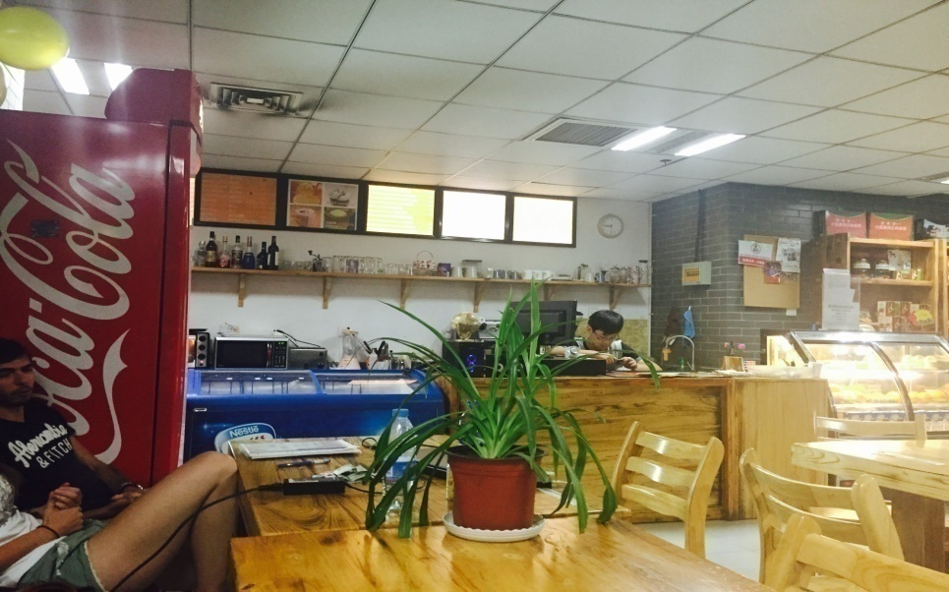
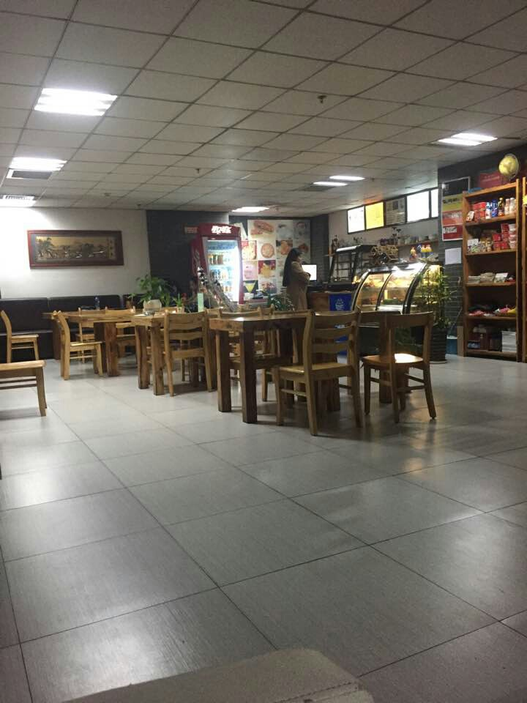
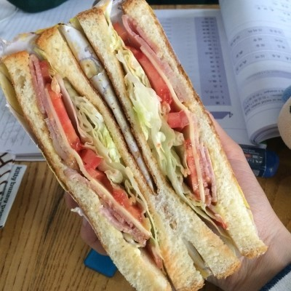
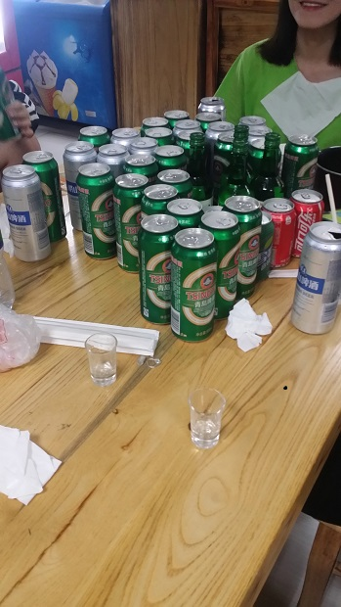
기숙사 및 교내 시설
기숙사 4층 카페
커피 및 음료, 샌드위치, 피자, 한국라면, 주류, 만두 등을 판매
(추천 메뉴로는 샌드위치(베이컨), 만두) 24:00까지 이용가능

Slide 14
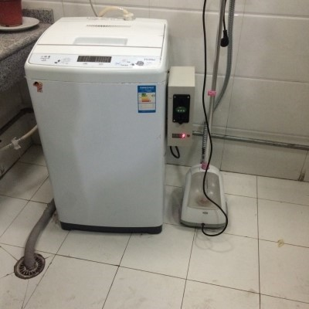
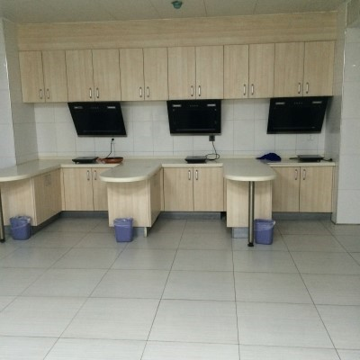
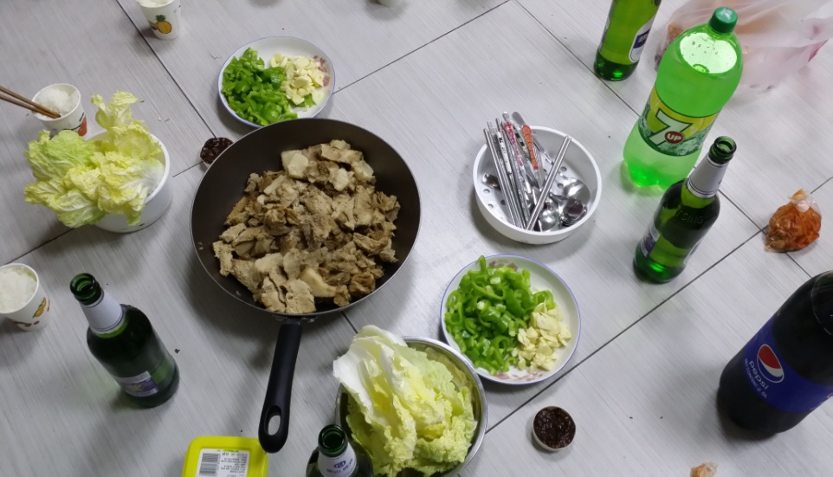
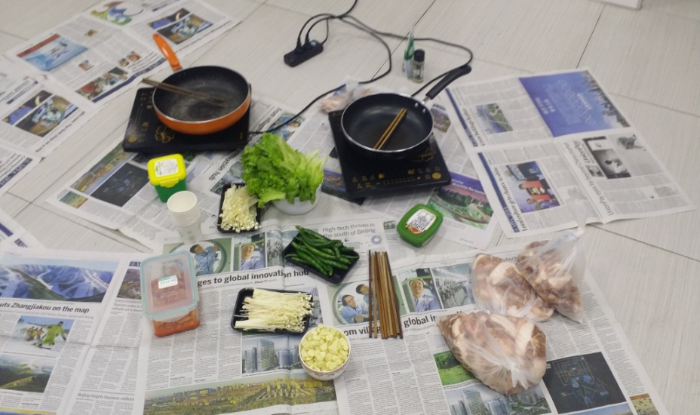
기숙사 및 교내 시설
4층 세탁기
12층 공용주방
남 / 여 각 1대
사용료 : 4원(위안화)
6개의 인덕션 및 2개 전자레인지
24시간 이용가능(조리기구는 각자 구비)

Slide 15
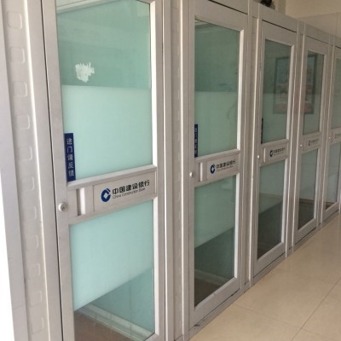
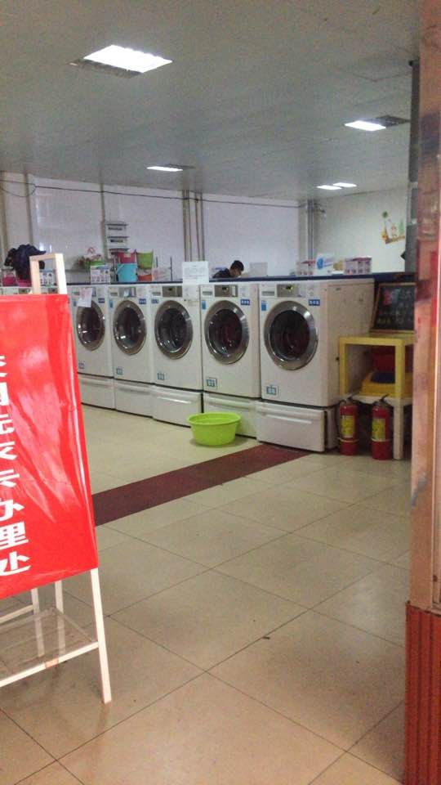
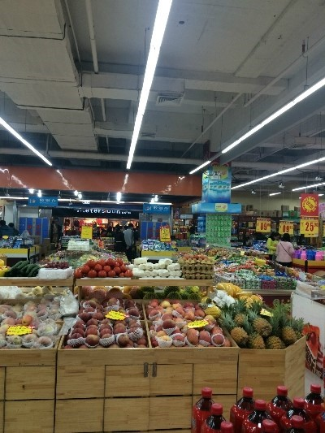
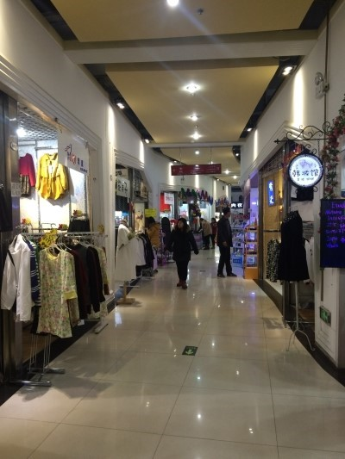
기숙사 및 교내 시설
건설은행 ATM기 ATM기
학생식당 쪽에 위치(카드발급 추천)
학생식당 세탁소
카드를 구입해서 사용(내부에서 판매, 1회 5원)
지하 마트(기숙사옆)
지하 상가
비교적 규모가 큰 마트(21:30까지 이용가능)
필요한 물품은 다 갖추고 있다
각종 상가(의류,신발,화장품,학용품,약국 등)들과
식당들이 밀집되어 있다

Slide 16
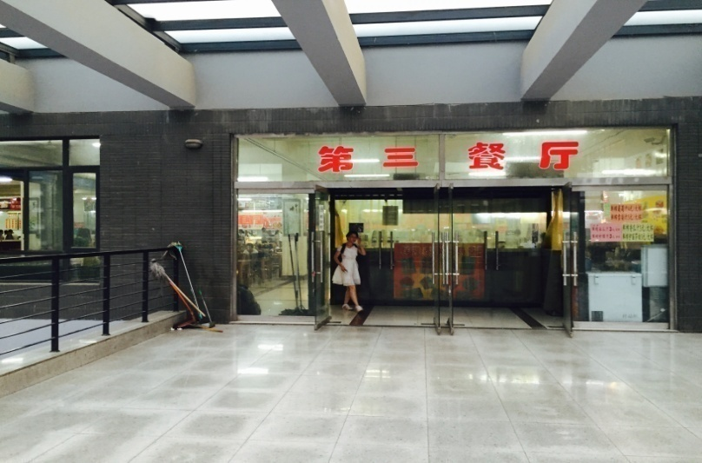
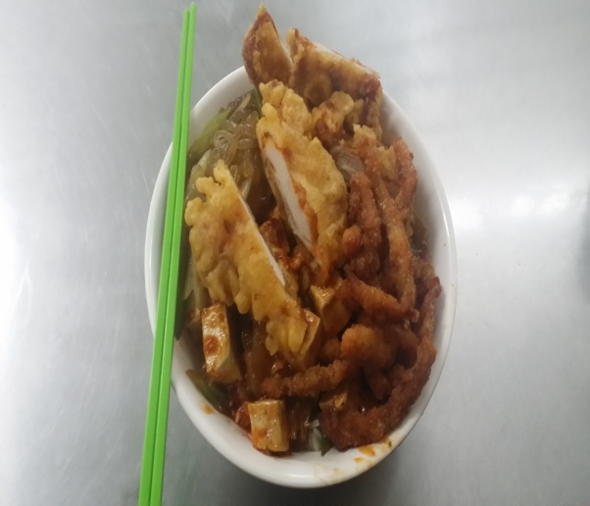
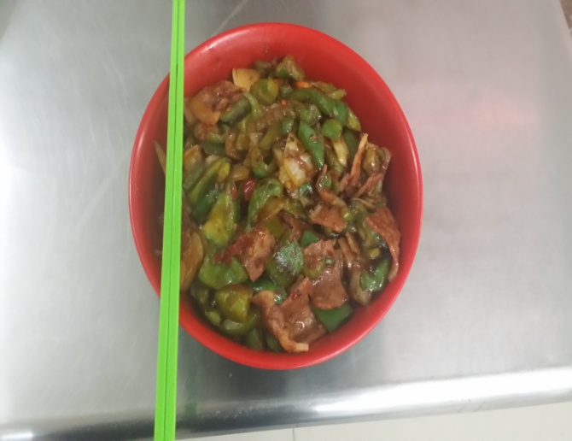
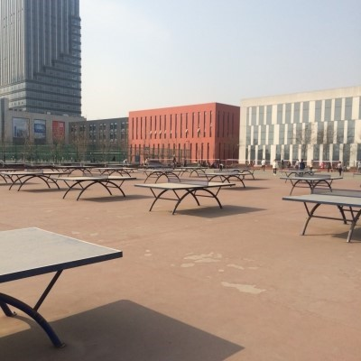
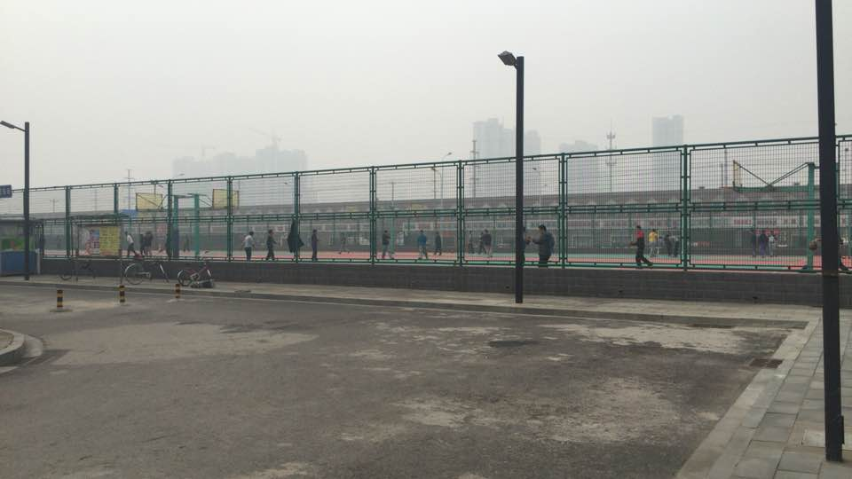
기숙사 및 교내 시설
학생식당(3층 추천)
학생증에 요금을 충전해서 사용(가격이 저렴, 맛도 훌륭)
충천은 점심시간 11시~12시 정도(저녁시간, 주말 불가능)
학교 체육시설
학교 운동장에 옆에 위치
(농구장, 탁구장, 배드민턴장 등)

Slide 17
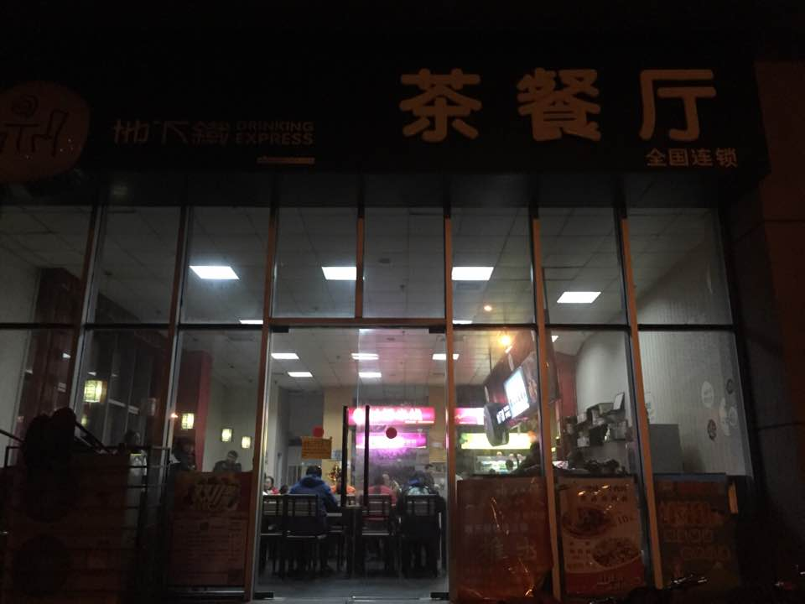
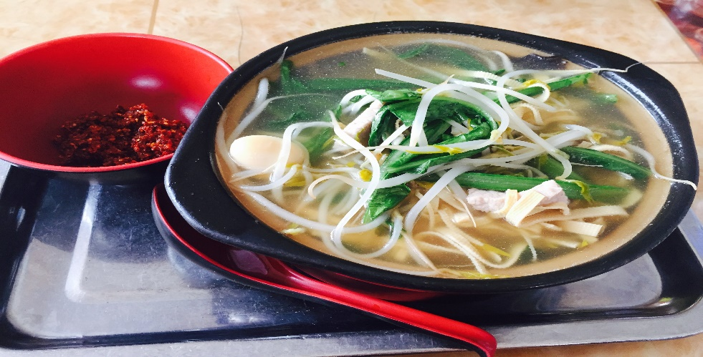
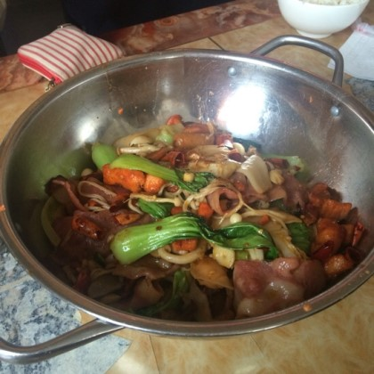
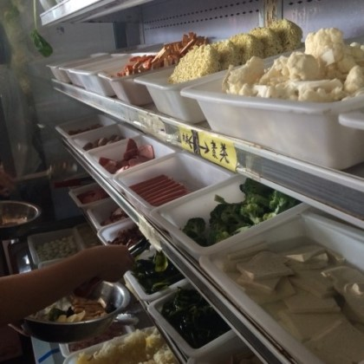
학교 주변 먹거리
차찬팅(茶餐厅)-동문쪽에 위치
미씨엔(米线)
)
미씨엔-국물이 시원하고 해장용으로 좋음
마라샹궈(麻辣香锅)
기름에 자신이 고른 야채와 고기를 넣어서
볶은요리(주문할 때 花椒, 香菜를 뺄것)

Slide 18
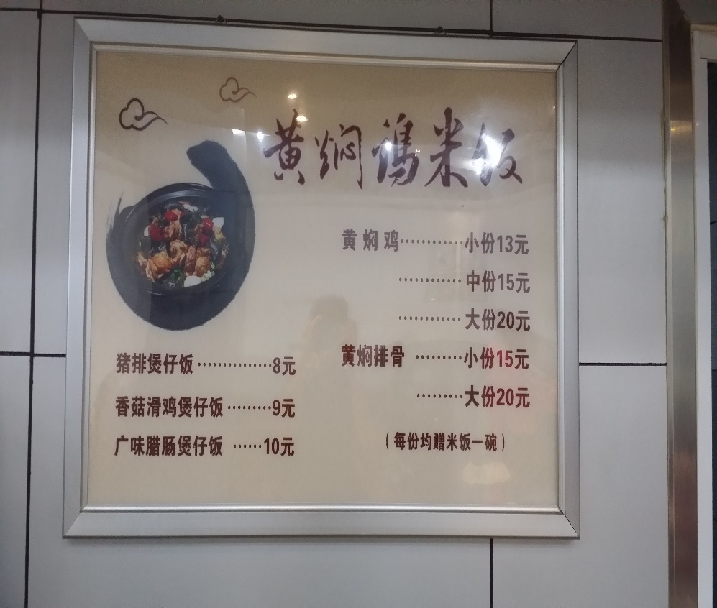
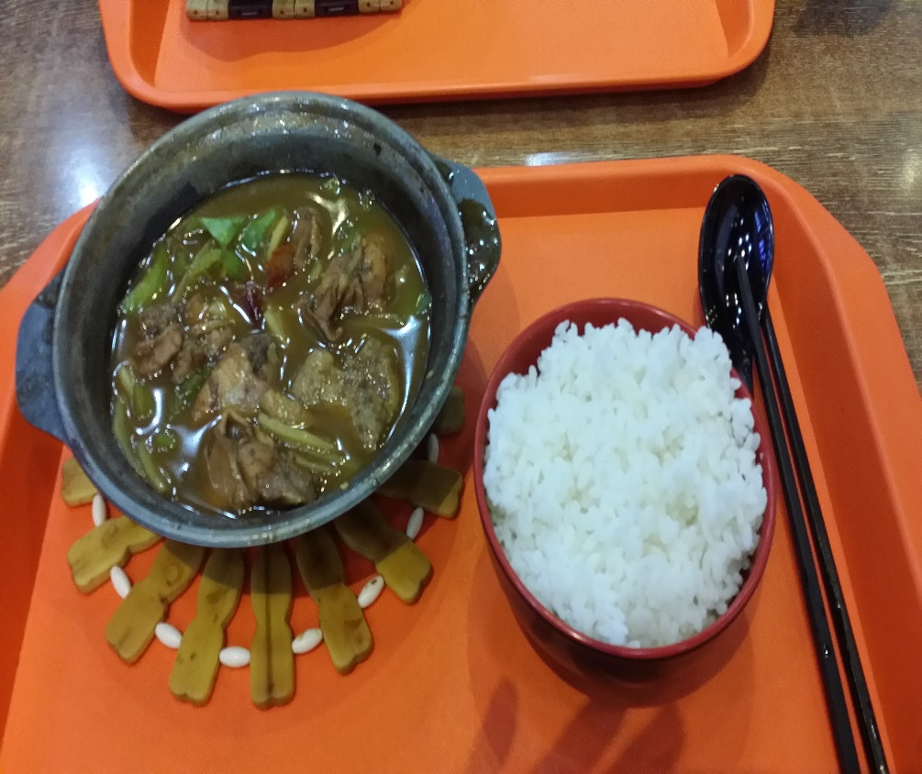
학교 주변 먹거리
황먼지(黄焖鸡)-지하에 위치
)
우리나라 찜닭과 비슷 / 입맛에 잘 맞음
아주 매운맛(特辣), 중간매운맛(中辣)으로먹는 걸 추천
버섯이나 면을 추가로 넣을 수 있다(추가요금이 붙음)
红烧肉도 강추!!

Slide 19



학교 주변 먹거리
기숙사 바로 옆 제주도(고기뷔페)
원래는 1인당 70원이지만 학생증 할인으로 35원에 먹을 수 있다
고기 종류도 다양하고 고기뿐만 아니라 다양한 요리와 음료를 무한으로 먹을 수 있다
음료랑 디저트도 잘 되어 있다

Slide 20



학교 주변 먹거리
학교 앞 야시장-동문을 나서서 바로 우회전
)
차오판(炒饭)
가격이 저렴하고 맛도 아주 좋다(평균 7원)
추천메뉴 : 香辣肉丝，玉米鸡丁, 干妈鸭肉
그 밖에 다양한 먹거리가 많다(手抓饼, 烤冷面 등)

Slide 21


학교 주변 먹거리
학교 상가-동문을 나서서 바로 우회전
)
중국음식점, KTV(노래방), 당구장(포켓볼)
안으로 들어서면 시장과 치킨덮밥과 오리고기를 파는 상점이 있음

Slide 22



시내 중심가
완다 광장(万达广场)
가는법 : 학교 동문 건너편 버스정류장에서 60路를 타고 经济学院에서 하차
중국의 백화점으로 각종 브랜드 의류, 신발, 화장품 등의 상점들이 있다
스타벅스, 맥도날드, 피자헛 등 프랜차이즈 식당들도 많이 있다

Slide 23



완다(万达) 근처 추천 양꼬치 집
老后烧烤
가는법 : 완다에서 도보로 15분 / 택시 타고 택시기사에게 명함을 보여준다
식당내부는 고급 분위기가 나면서 깔끔하고 청결하다
가격은 크게 비싸지 않다
양꼬치를 미리 초벌로 익혀서 나오기 때문에 즉석에서 살짝 익혀 먹는다
술을 마실시에는 식당 옆 슈퍼에서 미리 사서 들어가는게 더 저렴

Slide 24


시내 중심가
화이터(怀特商城)
가는법 : 버스정류장에서 30路를 타고 怀特商城에서 하차
완다와 같이 각종 브랜드 상점들이 많은 곳이고 영화관이 있다.
교통체중이 심함(시간대를 잘 고려해 이동할 것)

Slide 25


시내 중심가
홍기대가(红旗大街)
가는법 : 북문 건너편 정류장에서 2环 1路를 타고 南二环红旗大街 에서 하차
비교적 규모가 큰 야시장
다양한 먹거리들과 각종 물품들을 판매한다

Slide 26



시내 중심가
러타이(勒泰)
가는법 : 동문 건너편 도로변 정류장에서 30路를 타고 北国商城에서 하차 도보로 5분
완다나 화이터 보다 좀 더 크고 상점 종류도 다양하다(베스킨라벤스, 카페베네 등)
이 곳 마트에는 한국 과자, 고추장, 햄 등 다양한 것을 팔지만 가격이 비싸다는게 단점
추천 : 권미(한국식당)-김치찌개, 비빔밥 그리고 건물 안에서 파는 치츠케익
그리고 건물안에 한국 치킨집(맛도 한국이랑 비슷하고 하북사범대 까지 배달가능)
- 웨이신 이나 전화로 배달(한번 직접 방문해 연락처를 물어본다)

Slide 27





시내 중심가

Slide 28


학교 생활
유학생 축구부
)
유학생 농구부(+여학생 농구부)
축구를 좋아하는 누구나 참여 할 수 있다.
매주 한번씩 모여 같이 축구를 통한 교류 활동을
할 수 있다.
매년 4월 하북사범대 교내 축구대회가 있다.
농구를 좋아하는 누구나 참여 할 수 있다.
매년 5월 하북사범대 교내 농구대회가 있다.

Slide 29




학교 생활
같은 반 외국인 친구 생일
종강 기념 사진
반 종강 파티
학교 문화탐방 활동

Slide 30


여행 준비
동문 건너편 열차표 판매소
중국 열차표
열차표를 구매 할 때는 반드시 여권을 지참
기차역, 자신이 타고자 하는 열차의 날짜, 시간, 목적지를 알고 가야 한다.
https://kyfw.12306.cn/otn/leftTicket/init → 열차표 확인 사이트
G, D : 빠른 열차 / K, Z, T : 느린열차
http://www.korean.hostelworld.com/→ 숙소 예약 사이트

Slide 31


기차역
추천
석가장 역(石家庄站）
석가장 북역(石家庄北站)
학교에서 가장 가까운 역(택시요금 15원 정도)
고속열차(G)가 다니는 역, 규모가 크다
여행할 때 석가장 역을 이용하는 걸 추천
학교에서 멀리 있는 역(택시요금 40원 정도)
고속열차(G)가 없고 규모가 작다

Slide 32




추천 여행지
북경(北京)
서안(西安)
열차로 1시간 20분(G열차)
열차로 4시간 (G열차) / 일반열차 10시간
침대 칸 추천 / 태원(太原)에서 환승 추천
천진(天津)
청도(青岛)
일반열차로 4시간 30분
일반열차 10시간 / 침대 칸 추천

Slide 33

谢谢
사진출처 : 네이버 블로그 About me

